Slide 1
F H I R
Fast Healthcare Interoperability Resources
HL7 定義新一代的標準協定
使用 HTTP 傳輸 JSON or XML 資料
使用REST風格
Notes:
FHIR全名是Fast Healthcare Interoperability Resources健康資源快速互通目的是促使醫療保健相關的信息可以互通。
FHIR是HL7制定最新一代的標準協定，設計上基於舊的標準，所以吸取了過去所有成功與失敗的經驗而制定。
FHIR不僅可以用作獨立的資料交換標準，而且也可以和現有廣泛使用的標準互通使用
他適用的範圍極為廣泛
也可以適用於多種環境
最重要的是他廣泛的使用REST風格
[?]Introducing HL7 FHIR, https://www.hl7.org/fhir/summary.html.
[?]FHIR Overview, https://www.hl7.org/fhir/overview.html.
[?]FHIR Overview – Developers, https://www.hl7.org/fhir/overview-dev.html.
[?]FHIR Overview – Clinicians, https://www.hl7.org/fhir/overview-clinical.html.

Slide 2
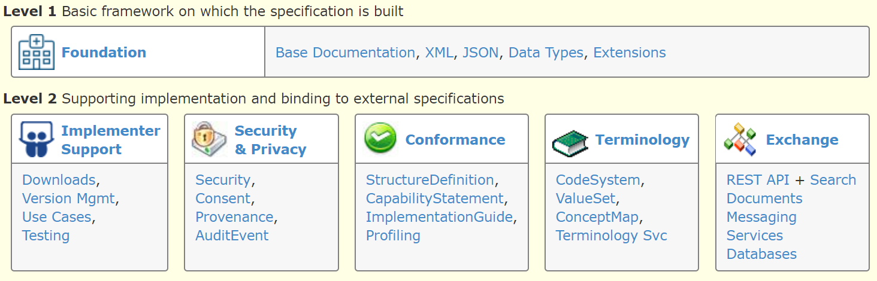
FHIR Resources
Level 1: 定義資料型態及文件基礎規格
Level 2: 詞彙、互通 API、資安規範。應用案例整合規範，及開發支援與聯測

Slide 3
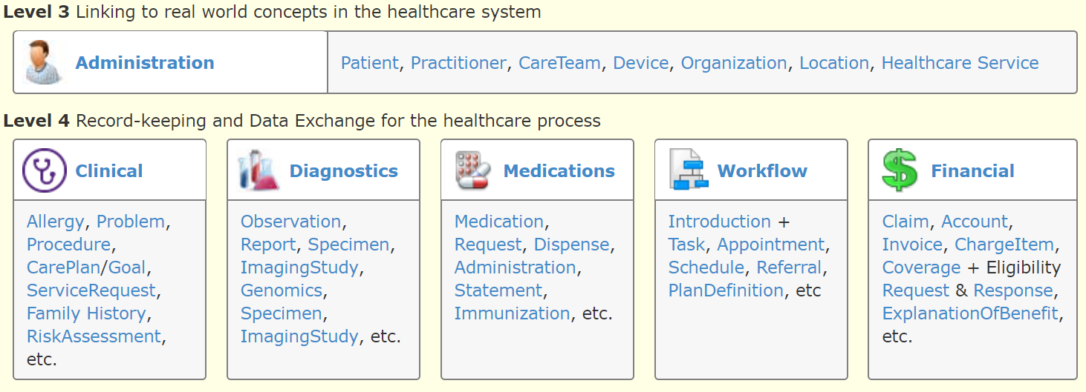
FHIR Resources
Level 3: 人員、組織、及醫療資源管理
Level 4: 定義各式健康醫療流程資訊互通所需 Resources

Slide 4
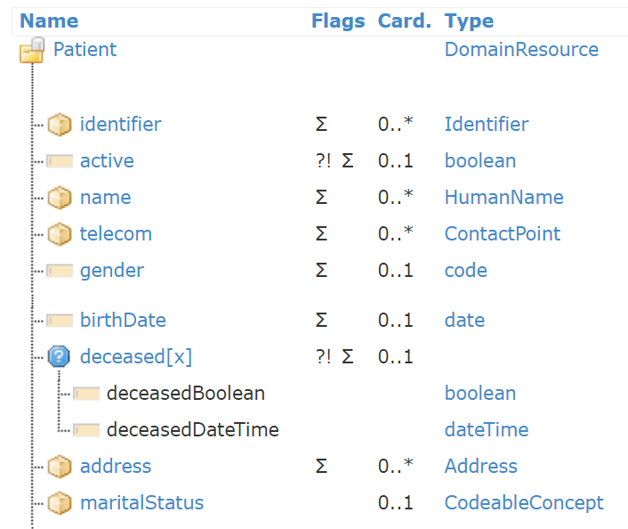
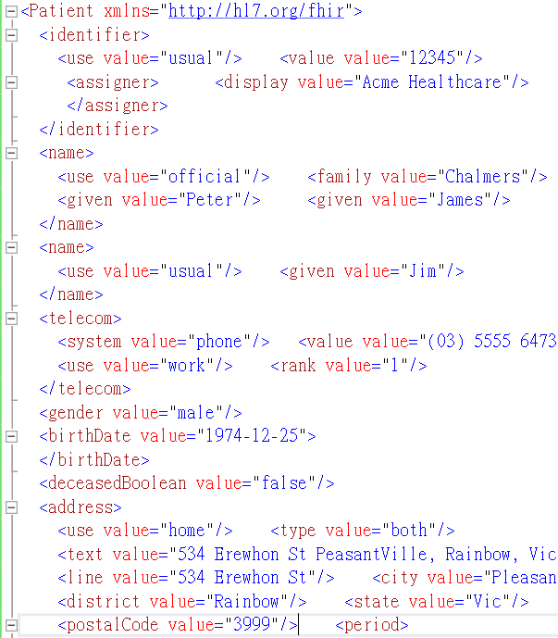
FHIR PATIENT resource example
FHIR 官網節錄

Slide 5
FHIR Resources
Level 5: 臨床決策支援、研究、統計分析
5.1 訂立決策支援、各專業醫療處置指引(clinical protocols)、評估方式規格
5.2 基於上述規格，應用於特定族群病人產生的結果之規格
Clinical Reason 牽涉到大量病人資料收集，需先發展影像及病歷跨系統互通資安管控機制(進行中)
以確立各應用情境(如影像量化分析)資料收集之權限管控

Slide 6
FHIR API--可用簡單的程式增修改查各種 resources
Http Operation
Service Base
Resource
Id
Method
GET http://spark.furore.com/fhir/Patient
取得病患清單
POST http://spark.furore.com/fhir/Patient
建立新病患
GET http://spark.furore.com/fhir/Patient/123
取得病患1
PUT http://spark.furore.com/fhir/Patient/123
更新病患1
DELETE http://spark.furore.com/fhir/Patient/123
刪除病患1
GET http://spark.furore.com/fhir/Patient?param1=cond1&param2=cond2
查詢合乎條件的病人 (最複雜的是各式查詢條件)
Create
Read
Update
Delete
Search

Slide 7
FHIR 及 DICOMWeb 系統範例
基於 FHIR API 及 標準資料( FHIR resources)
可快速發展各式 前端(瀏覽器或 APP)應用
可與標準的 FHIR 伺服器(有 open source 系統) 整合應用
不須寫伺服器端的程式!
系統範例
腎臟病人醫護表單
醫學影像報告系統

Slide 8
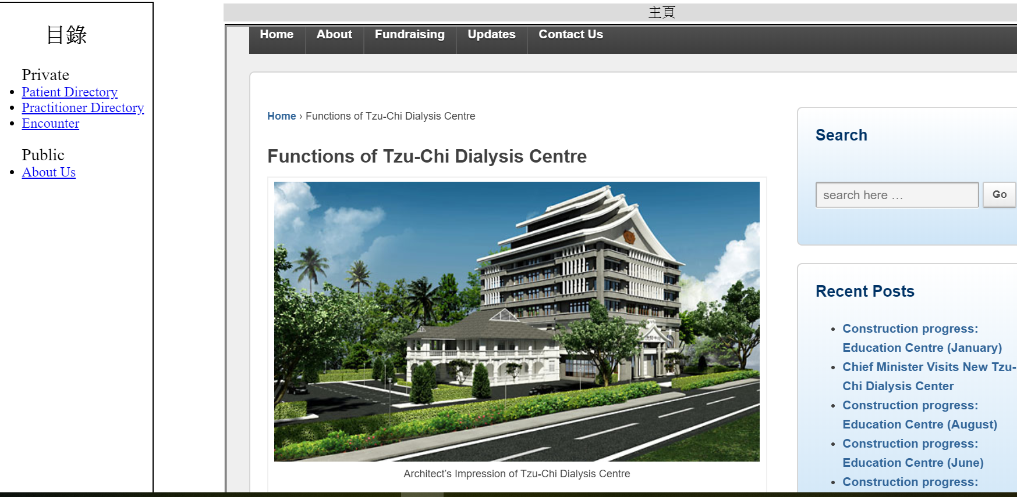
腎臟病人醫護表單--可供病人或醫護人員填寫

Slide 9
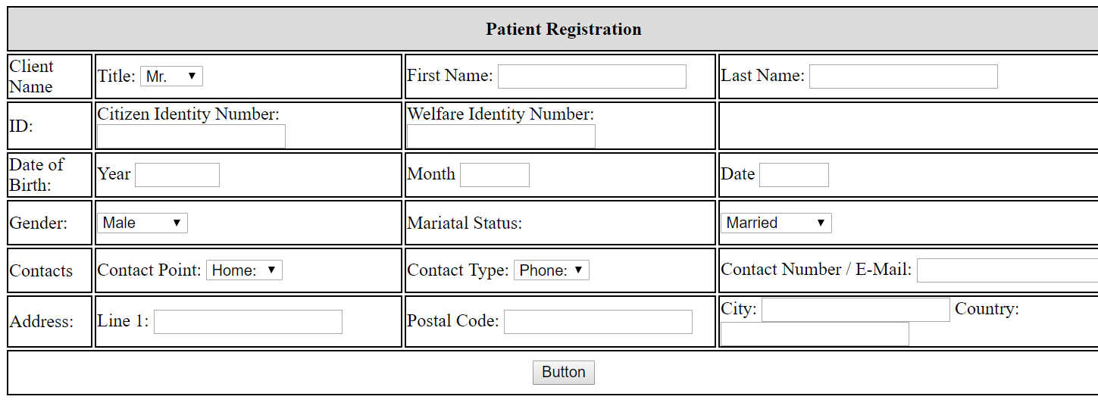
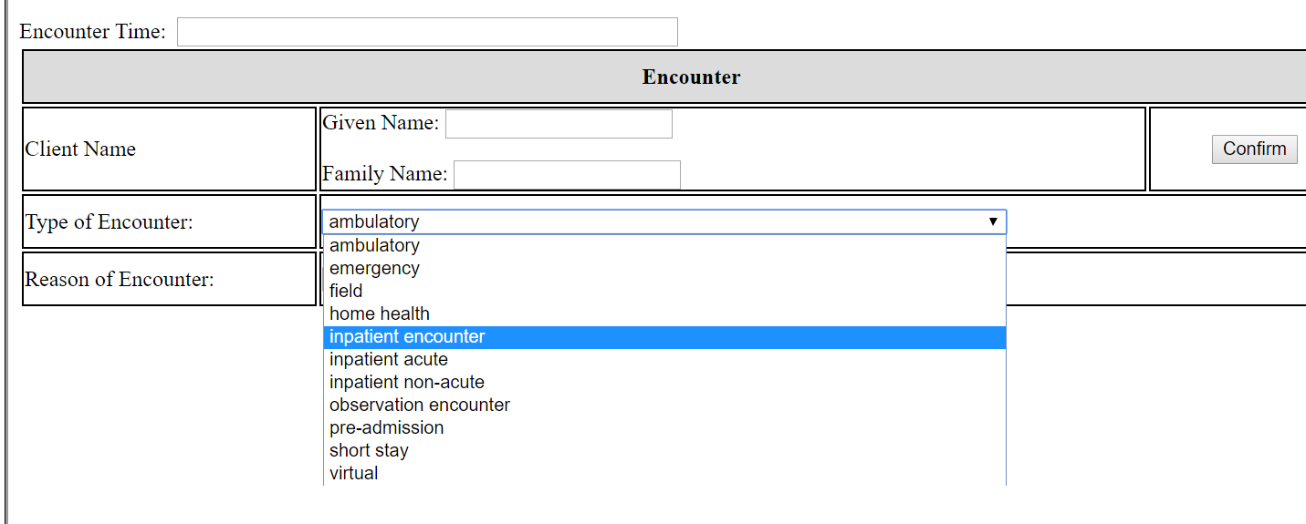
病人基本資料及就醫(Encounter)資訊

Slide 10
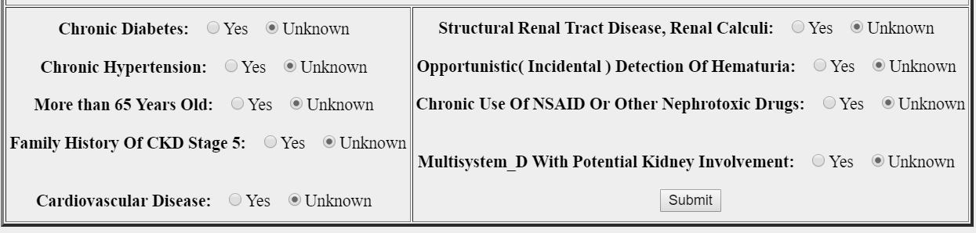
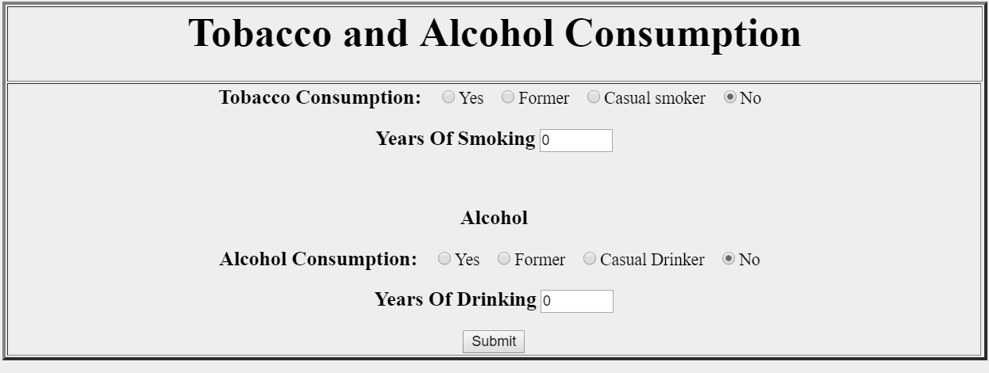
病人健康狀況( FHIR Condition )

Slide 11

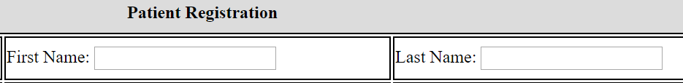
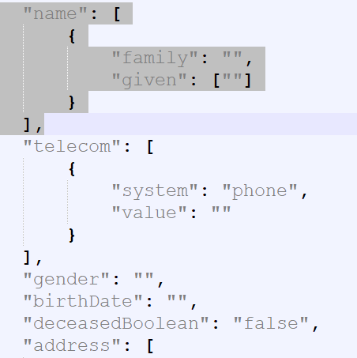
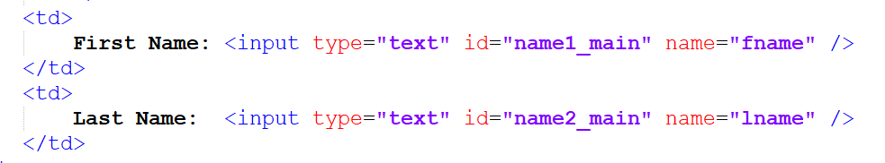
FHIR 網頁表單範例程式
程式中的 patient 物件
網頁
對應的 HTML 標籤
Notes:
JWT是數位簽章加密後得到的Base64 字串，其中包含了Header、Payload、signature三個部分，Header:用來指定加密的方法，payload用來儲存授權的相關資訊，signature則是將header與payload簽章加密後的訊息
數位簽章加密後得到的Base64 字串，可以在HTTP環境中通過URL、參數、HTTP header等方式輕易的傳輸
Header：用來指定JWT的token所使用的加密方法，包含了alg(token所使用的加密演算法)與typ(token的類型)兩個部分。
Payload：用來儲存授權用戶與token的資訊，包含授權用戶的身份、要調閱的資源連結、token有效時限等等。
Signature：須遵循JSON Web Signature (JWS)的規範，必須使用Header所指定的alg，將Header與Payload進行加密簽章，目的在於驗證JWT的簽發者，也可避免token在傳輸中被竄改。

Slide 12
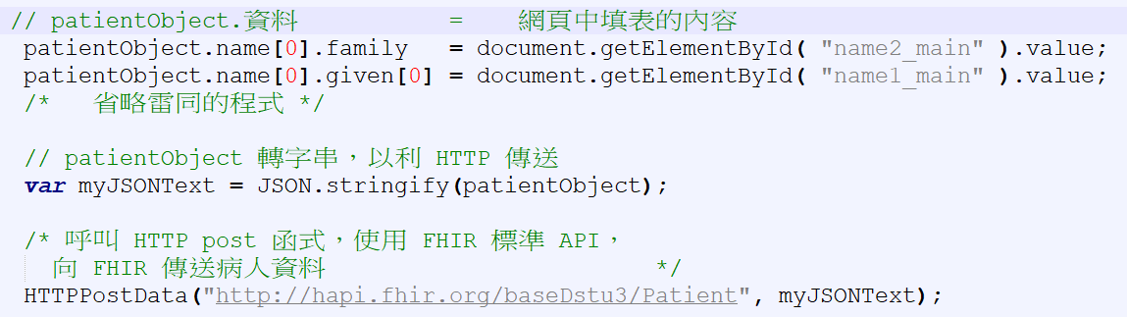
FHIR 網頁表單範例程式
FHIR 表單新增資料主要程式:
1. 填表資料寫入物件 2. 呼叫對應的 FHIR API
調閱 FHIR 資料到前端呈現程式
1. 呼叫 API 取得資料 2. 將取得的資料物件化，再套表呈現
上述模式可發展非常多的健康醫療應用
因有開源 FHIR server( 類似 PACS server 腳色)，許多應用可共用一 FHIR vserver，整合擴充性佳。
Notes:
JWT是數位簽章加密後得到的Base64 字串，其中包含了Header、Payload、signature三個部分，Header:用來指定加密的方法，payload用來儲存授權的相關資訊，signature則是將header與payload簽章加密後的訊息
數位簽章加密後得到的Base64 字串，可以在HTTP環境中通過URL、參數、HTTP header等方式輕易的傳輸
Header：用來指定JWT的token所使用的加密方法，包含了alg(token所使用的加密演算法)與typ(token的類型)兩個部分。
Payload：用來儲存授權用戶與token的資訊，包含授權用戶的身份、要調閱的資源連結、token有效時限等等。
Signature：須遵循JSON Web Signature (JWS)的規範，必須使用Header所指定的alg，將Header與Payload進行加密簽章，目的在於驗證JWT的簽發者，也可避免token在傳輸中被竄改。

